Slide 1
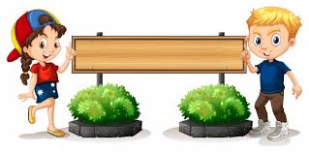
Pangajaran 2
ngurus diri sorangan

Slide 2
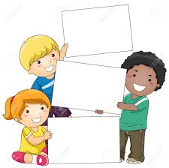
2
1
ngaran anggota badan
lagu anggota badan

Slide 3
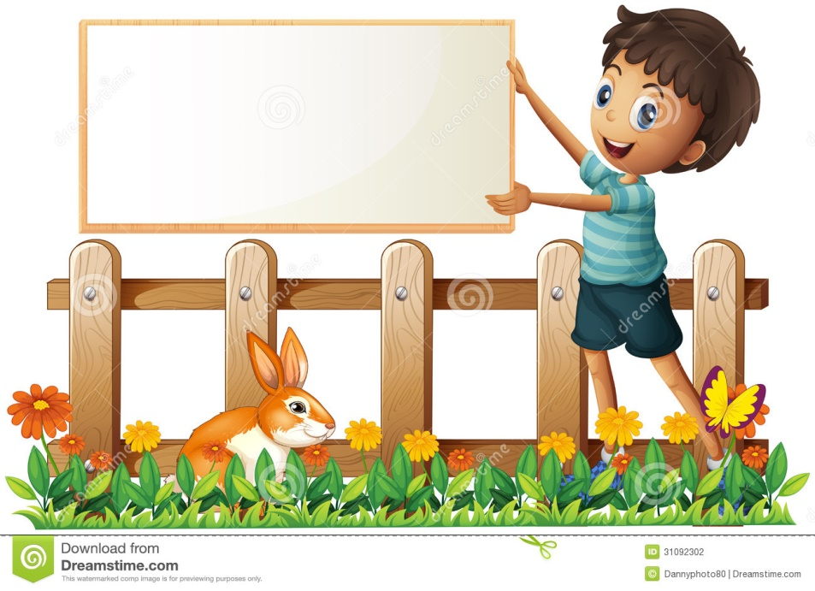
1
ngaran anggota badan

Slide 4
sirah = mastaka = kepala
tarang = dahi
panon = soca = mata
ceuli = cepil = telinga
pangambung = hidung
gado = angkeut = dagu
pipi = damis
biwir = lambey

Slide 5
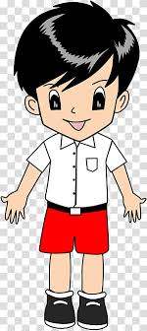
panangan = tangan
ramo = réma = jari

Slide 6
taktak = bahu
sampéan = suku = kaki

Slide 7
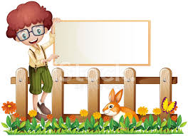
2
lagu anggota badan

Slide 8
soca abdi dua nu kénca katuhu sampéan abdi dua maké sapatu anyar
cepil abdi dua
ulah lepat nguping
lambey anu manis
ulah lepat ucap
panangan abdi dua
nu kénca katuhu
ulah salah rampa
bisi matak cilaka

Slide 9
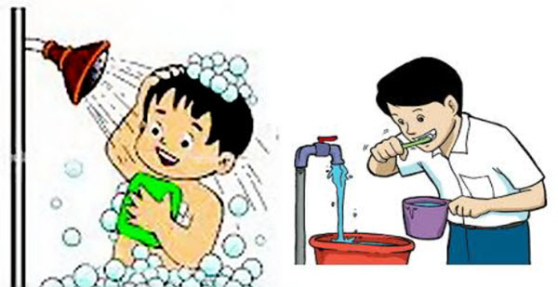
hatur nuhun
tetep semangat
jaga kaséhatan

